Slide 1

Лекция 2
Router
State-manager
Экосистема вокруг React

Slide 2

1
SPA/MPA
React-router

Slide 3

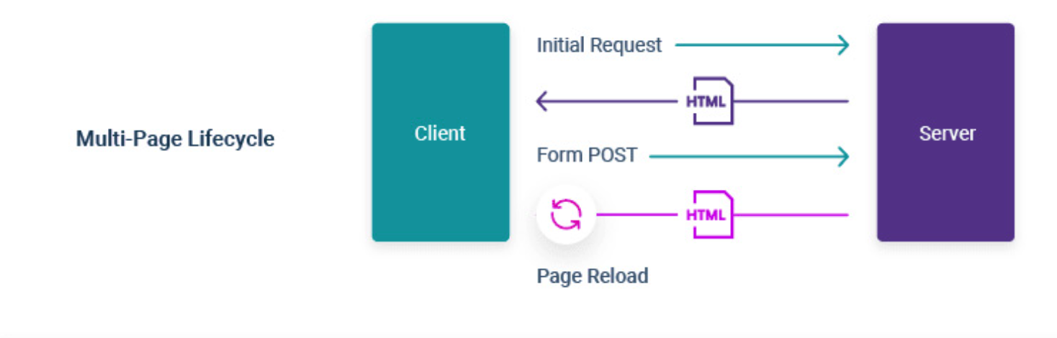
Multi Page Application
00
Notes:
Важное – на каждый запрос поулчаем новый html и рендерим его заново

Slide 4

Single Page Application
00
Notes:
Получаем пустой html – через js ренедрим разметку – отправляем запрос – получаем данные – js меняет отображение без перезагрузки страницы

Slide 5
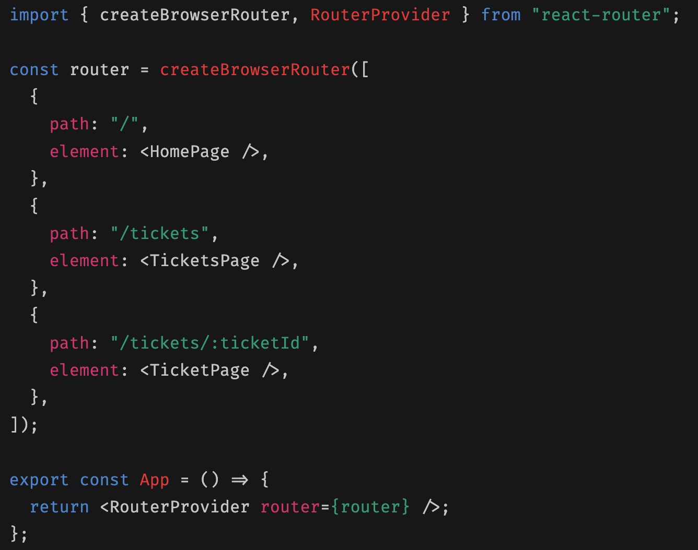
React-Router
React-приложение обычно загружает один HTML-файл, а страницы переключаются внутри браузера
React Router связывает URL с конкретным компонентом страницы
Маршрут описывает: какой путь открыть и какой компонент показать
При переходе React не перезагружает страницу целиком
Для навигации используется <Link />, а не обычный <a>
Динамические части URL можно читать как параметры: /tickets/:ticketId
Вложенные маршруты помогают собирать layout и дочерние страницы
Поддерживаются лоудеры – можно проверять данные до перехода на страницу
00

Slide 6
2
State-manager

Slide 7
Какую задачу решает state-manager
В небольшом компоненте состояние удобно хранить через useState
Но часть данных нужна сразу нескольким компонентам: пользователь, роли, фильтры, корзина, настройки
Хранить состояние приходится близко «высоко» в дереве компонентов
Если передавать эти данные через props, появляется длинная цепочка: родитель -> ребенок -> ребенок
Изменение состояния родителя приводит к перерендеру всех детей
Если использовать контекст – все еще есть перерендеры детей
State-manager создает единое место, где хранится общее состояние приложения
Компоненты читают нужные данные из store и обновляются при их изменении без изменения всего дерева детей
Логика изменения состояния становится более предсказуемой и проще для отладки
00

Slide 8
Всегда ли нужен state-manager?
Нет, не всегда
Часто можно решить задачу через useState/customHook/Context
State-manager нужен тогда, когда данные нужны многим частям приложения и у изменения этих данных есть логика
00
Notes:
Логика простая – если данные нигде кроме этого компонента не нужны – это локальное состояние
Если данные не нужно хранить между рендерами – это локальное состояние
Если значение одно или два – это контекст
Если нужно менять данные, а компонента использующего эти данные пока нет – это стейт менеджер. Пример - есть график helthchek сервера к которому мы подключены – мы собираем данные раз в 5 минут. Но показываем график мы только в момент открытия окна статистики.
Если данные из разных мест тесно связаны друг с другом или нужна сложная обработка входных данных перед показом из в компоненте – это стейт менеджер.
Если данные должны сохраняться между размонтированием и следующем смонтировании компонента – это стейт менеджер. Пример – есть модалка с формой – нужно при переоткрытии модалки сохранять введенные в нее до этого значения – это стейт менеджер

Slide 9
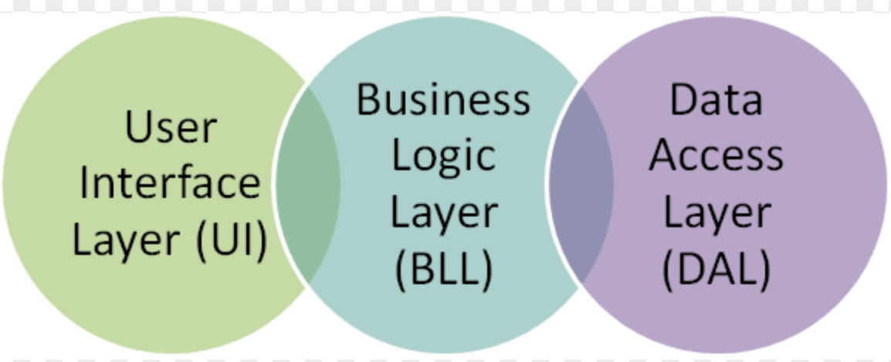
UI-BLL-DAL
State-manager
00
Notes:
После слайда показать сам файлик и кратко по нему пройтись

Slide 10
Какие решения сейчас есть?
Redux
Mobx
Effector
Reatom
Recoil
Zustand
…
00
Notes:
Выбор стейт менеджера – задача сложная и требует анализа всего проекта в целом
У любого стейт менеджера есть как плюсы так и минусы – пока не попробуешь все, мнения не составишь
Пример – редакс очень многие не любят и ругают за бойлерплейт, называют устаревшим и тд. Однако все кто так говорит забывают о том, что он реализует подход полного автомата или стейт машин. Если попробовать создать такое же на условном mobx то получим еще больше кода, чем это есть в редаксе.
Выбор стейт менеджера может сказаться на работе проекта в долгой перспективе. Пример – mobx построенный на proxy не поддерживается новым react compiler.

Slide 11
3
Figma

Slide 12
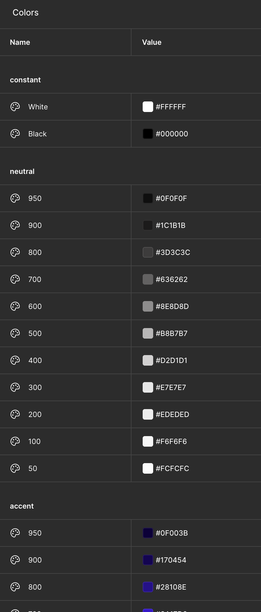
Variables
Variables в Figma — переиспользуемые значения: цвета, отступы, радиусы, типографика
Primitive (accent-600, neutral-50) — базовые значения палитры; лежат в tokens.css
Semantic (Button/Bg, Button/Bg/Hover) — значения для конкретного компонента и состояния
В CSS это component tokens: --btn-bg, --btn-hover-bg, --btn-disabled-text
Схема имени: --<component>[-<part>][-<state>]-<property> → state перед property (--btn-hover-bg, не --btn-bg-hover)
В стилях всегда fallback: var(--btn-bg, var(--accent-600)) — токен можно переопределить снаружи
Если в макете только hex без Variables — разработчик сам выводит semantic tokens из всех состояний компонента
00

Slide 13
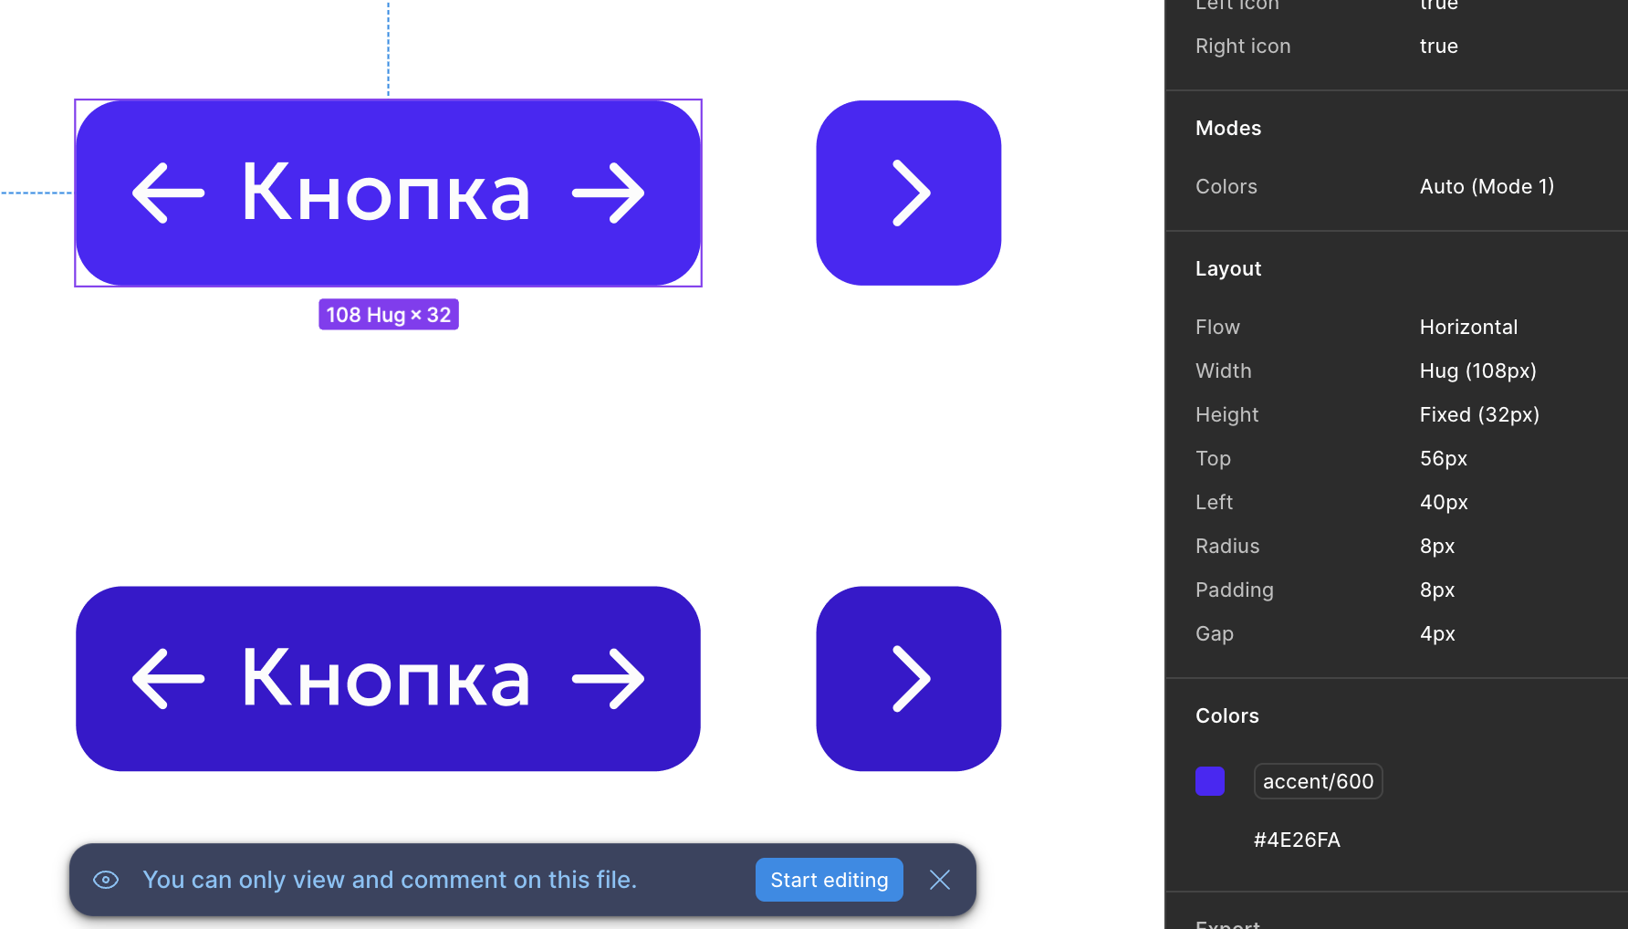
Variables
00
Notes:
Есть нюансы с бесплатной версией – показываются только цвета того элемента, который выделен без вложений, в платной версии данных чуть чуть побольше

Slide 14
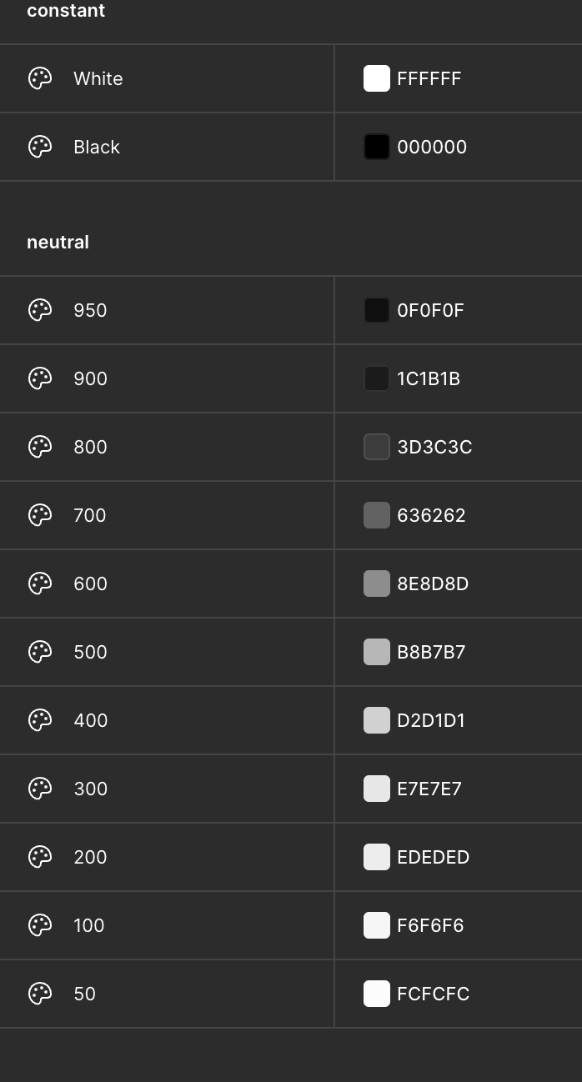
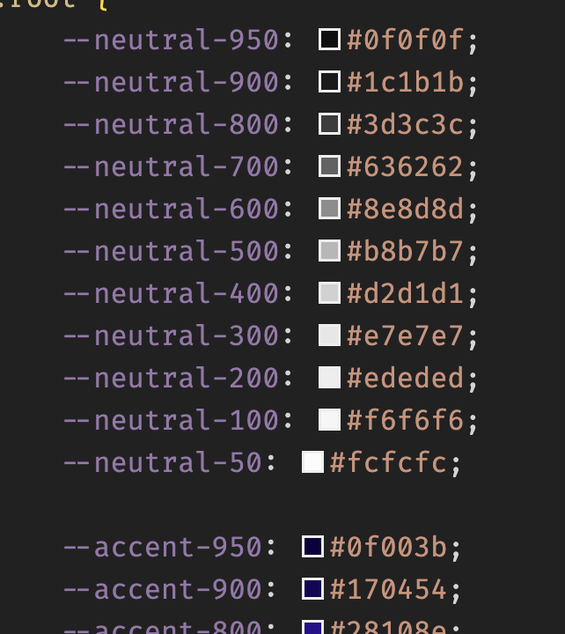
Variables - CSS
00

Slide 15
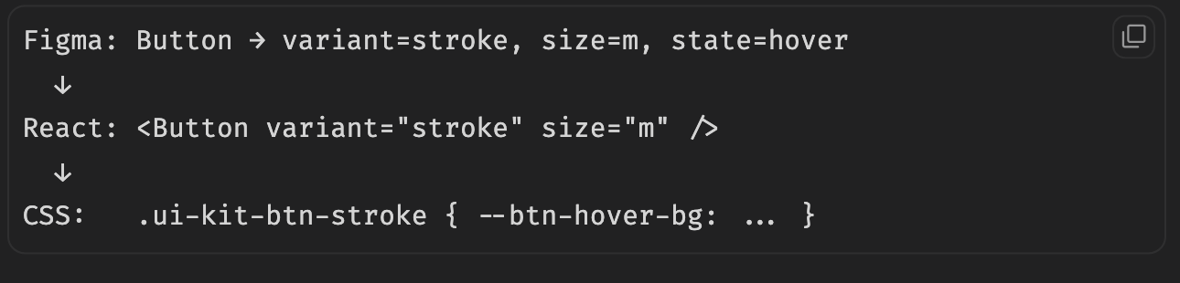
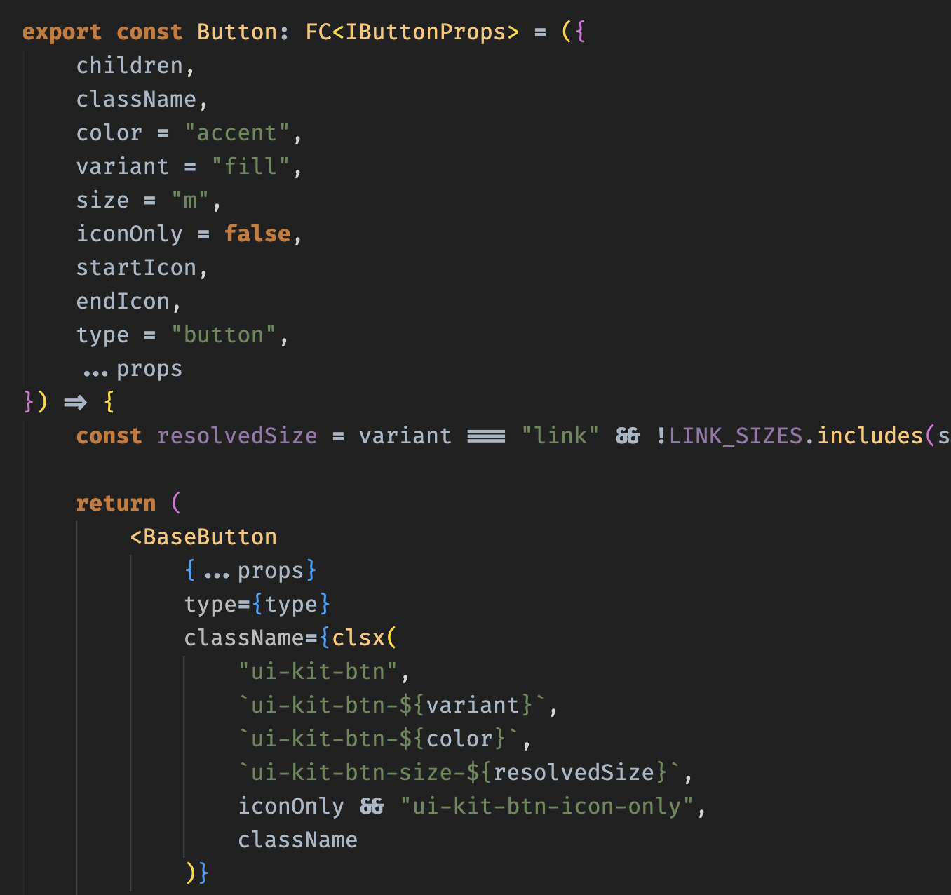
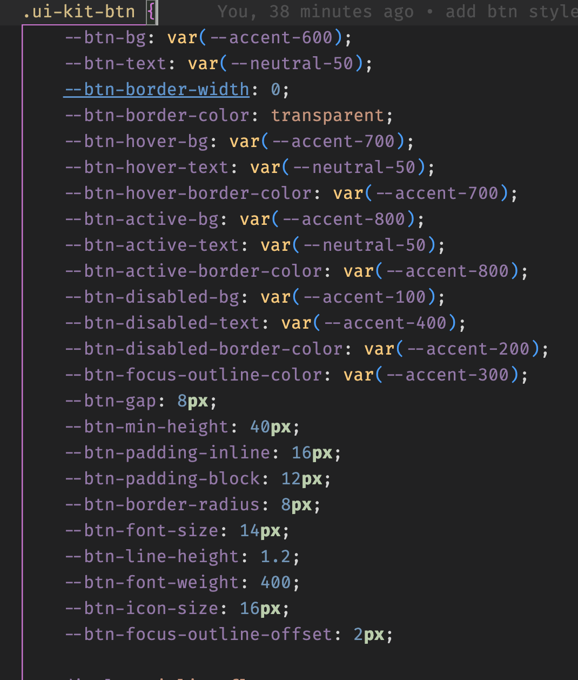
Компоненты
00
Notes:
В проекте есть документация о правильном именовании переменных для css

Slide 16
4
UI-kit
MUI, Antd, etc.

Slide 17
Зачем нужны готовые ui-kit?
Доступность из коробки
В приложении постоянно повторяются одни и те же элементы: кнопки, поля, модальные окна, таблицы, меню
UI-kit дает готовые компоненты, которые уже можно использовать в интерфейсе
Компоненты выглядят единообразно во всем приложении
Не нужно каждый раз заново продумывать стили, состояния и поведение
Обычно в UI-kit уже учтены hover, focus, disabled, ошибки и адаптивность
Хороший UI-kit помогает быстрее собирать сложные экраны
00

Slide 18
Какие есть сейчас?
MUI
Ant Design
Chakra UI
Mantine
Gravity UI
Гуглим что существует еще – их много
00
Notes:
Ситуация такая же как и с стейт менеджерами – нужно пробовать чтобы понять

Slide 19
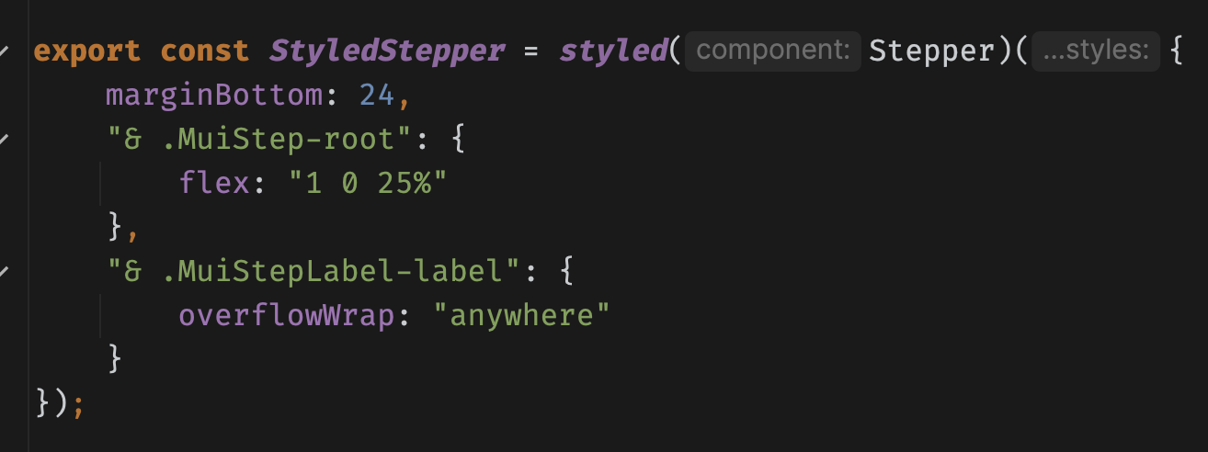
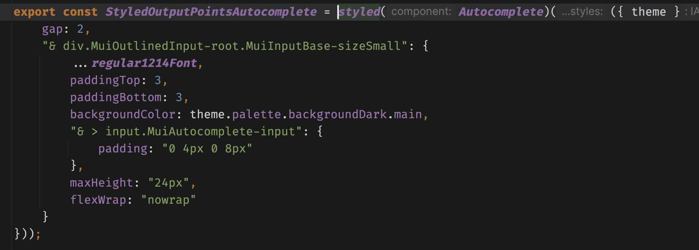
Какие минусы?
UI-kit задает свои правила внешнего вида и поведения компонентов
Сложный кастомный дизайн может быть трудно встроить в готовые компоненты
Иногда приходится писать много переопределений стилей
Приложение становится зависимым от библиотеки и ее обновлений
Часть компонентов может быть слишком тяжелой или избыточной для проекта
Не всегда удобно менять внутреннюю логику компонента
При глубокой кастомизации можно потерять выгоду от готового UI-kit
00
Notes:
После слайда показать сам файлик и кратко по нему пройтись

Slide 20
Headless UI
Headless UI-kit дает готовую логику компонента, но не навязывает внешний вид
Библиотека берет на себя поведение: открытие, закрытие, выбор, фокус, клавиатуру
Разработчик сам пишет разметку, стили и визуальные состояния
Это удобно, когда нужен кастомный дизайн без реализации сложной логики с нуля
Плюсы: контроль внешнего вида, доступность, меньше борьбы с чужими стилями
Минусы: нужно самому собрать визуальную часть и договориться о дизайн-системе
00
Notes:
Существует несколько решений, base-ui, radix etc.

Slide 21
CSS, CSS Modules, Препроцессоры, CCS-in-JS
CSS — базовый способ описывать стили через селекторы, классы и каскад. Современный CSS решает большинство задач из коробки
CSS Modules — обычный CSS, но классы изолированы внутри конкретного компонента
Препроцессоры — расширяют CSS: переменные, вложенность, миксины, функции
CSS-in-JS — стили пишутся внутри JavaScript/TypeScript-кода компонента
Главная проблема обычного CSS — глобальная область видимости и риск конфликтов классов
CSS Modules решают конфликты имен и хорошо подходят для компонентного подхода
Препроцессоры удобны, когда нужно больше возможностей поверх CSS
CSS-in-JS удобен, когда стили сильно зависят от props, темы или состояния компонента, но современные решения требуют runtime кода
00
Notes:
Отдельно нужно сказать про tailwind – это удобное решение, если мы строим весь ui-kit вокруг него, но в большинстве случаев он избыточен. По той же причине chadcn сейчас мы не будем использовать

Slide 22
4
Формы

Slide 23
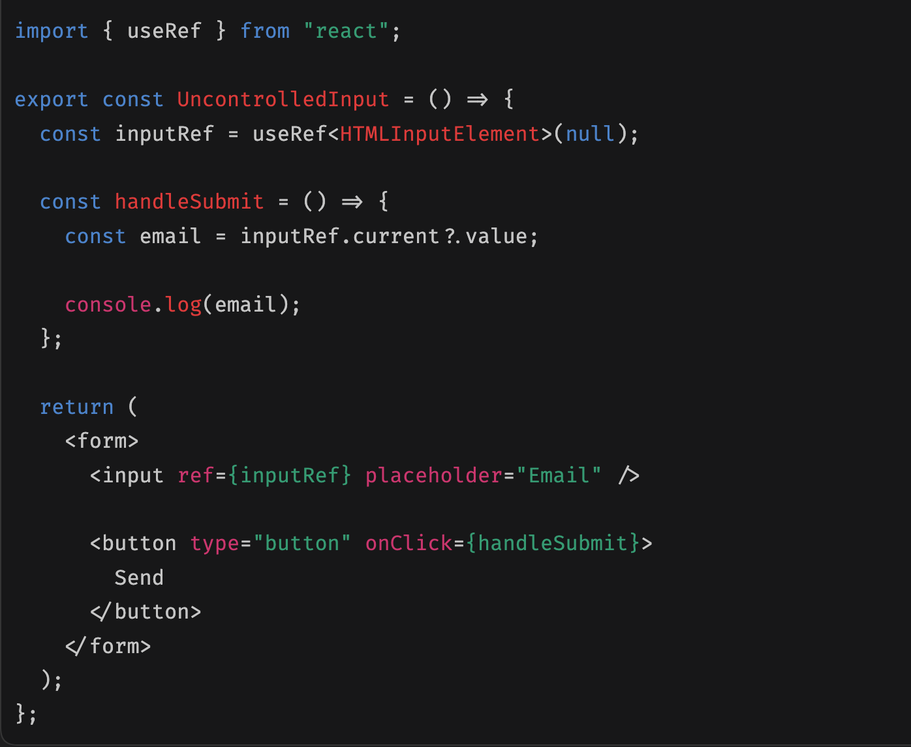
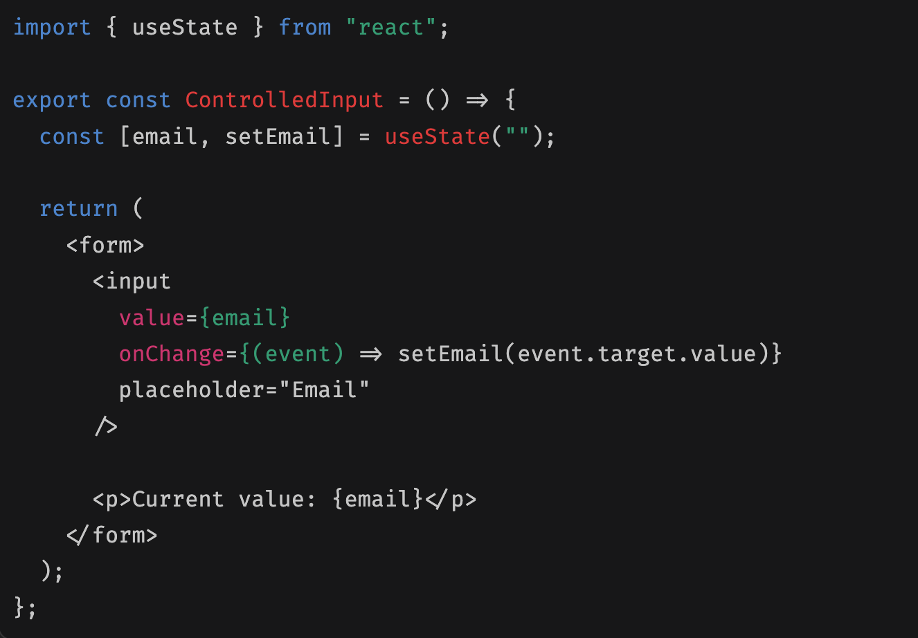
Controlled/Uncotrolled компоненты
00
Notes:
Это база реакта – весь ui состоит из элементов, с которыми пользователь взаимодействует и у большинства элементов есть Uncotrolled поведение.
Controlled оно становится тогда, когда мы начинаем связывать элементы и состояние реакта

Slide 24
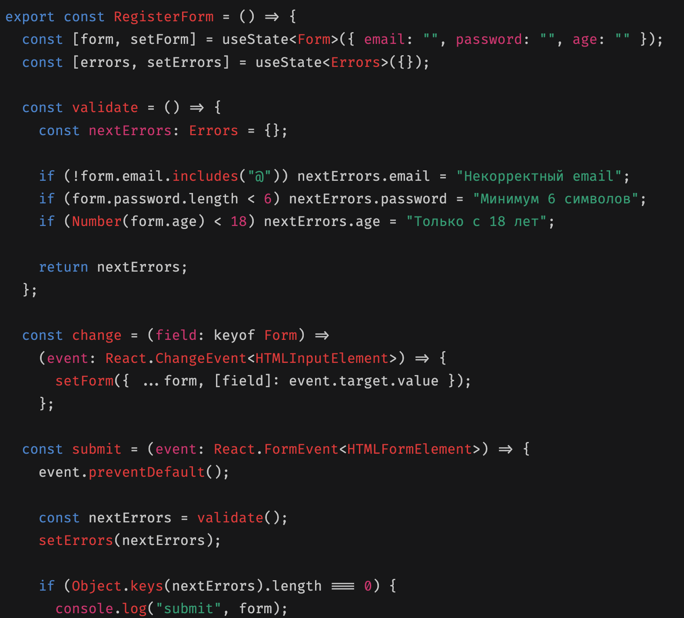
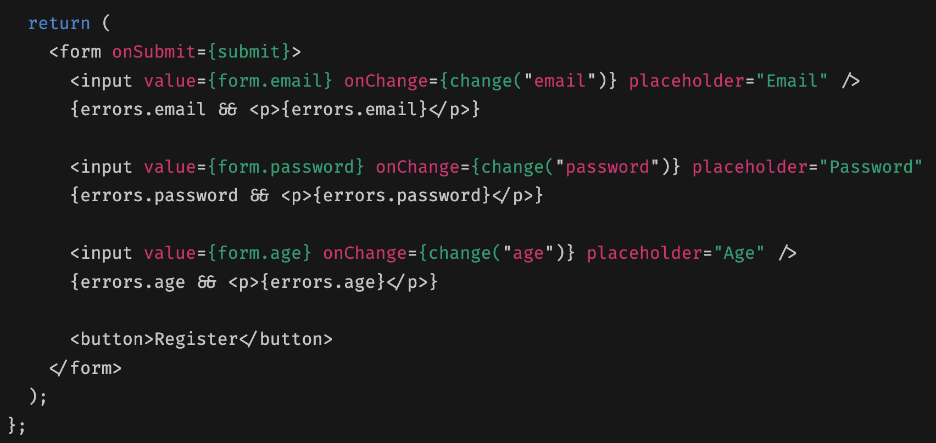
Формы
00
Notes:
Как видно - много всякого надо написать чтобы просто форма заработала
Дополнительно – ререндеры – общий стейт формы на измененю любого поля будет производить перерендер всего компонента и нужно либо дробить элементы формы на атомарные компоненты либо мудрить с мемоизацией

Slide 25
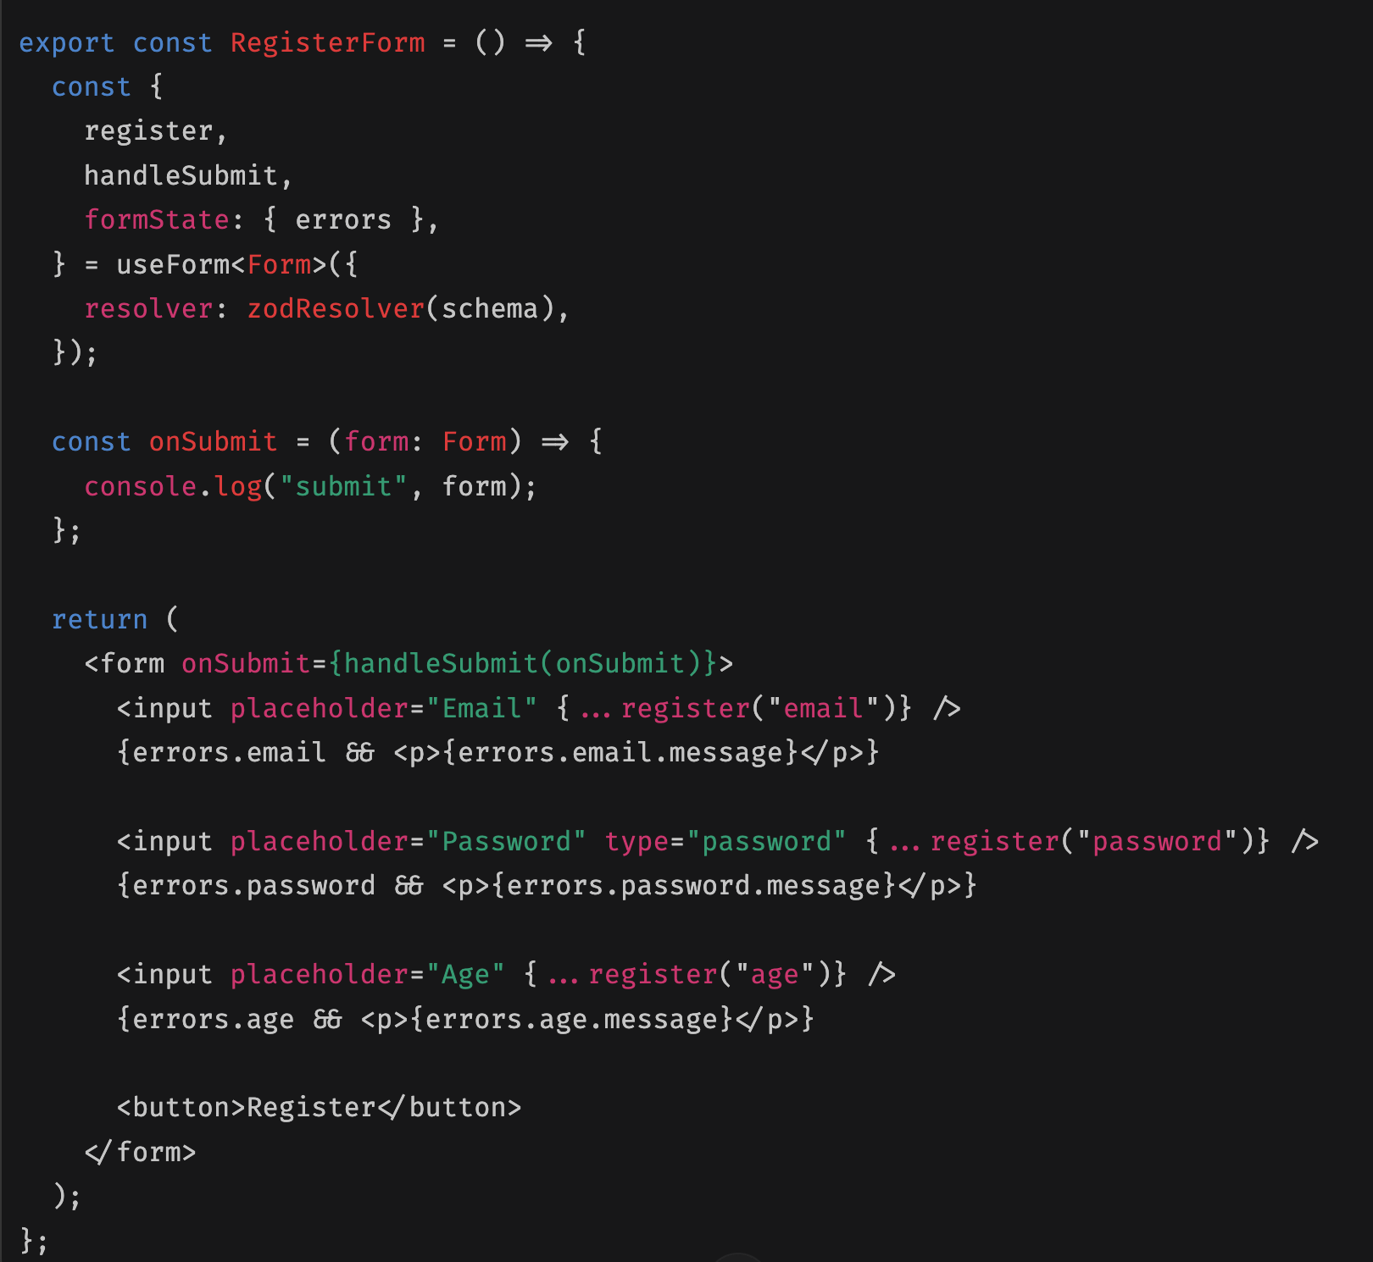
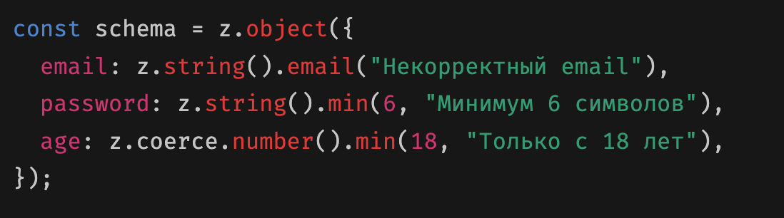
Современные решения – react-hook-form
00
Notes:
react-hook-form – современное решение, которое позволяет избежать боли при работе с формами
Зод – позволяет добавить валидацию и описание схем в формы.
По сути мы разделяем формы на 3 части
1. ui
2. schema
3. Логика работы формы в react-hook-form + обработка результата формы

Slide 26
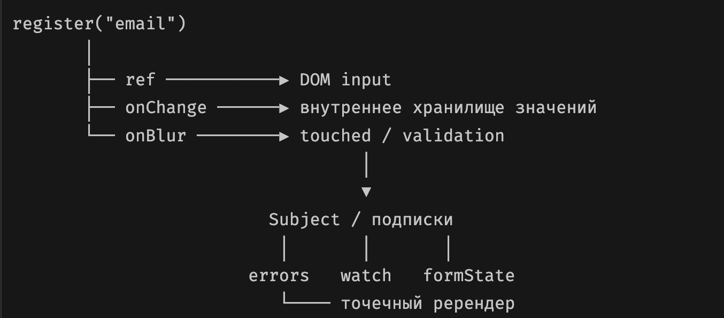
react-hook-form – принцип работы
Поля преимущественно остаются uncontrolled: значение хранится в DOM, а не в React state компонента.
register() сохраняет ссылку на поле и возвращает ref, onChange, onBlur и name.
Событие обновляет внутренние _formValues, dirtyFields, touchedFields и ошибки.
Валидация запускается согласно mode или через resolver.
Компоненты подписываются только на нужные части состояния.
formState отслеживает прочитанные свойства, поэтому изменение одного поля не обязано перерисовывать всю форму.
handleSubmit() собирает значения, запускает валидацию и вызывает onValid либо onInvalid.
00
Notes:
В контролируемой форме каждый ввод часто проходит через setState и ререндер React. React Hook Form регистрирует DOM-поле, обрабатывает его события внутри собственного form control и уведомляет только заинтересованных подписчиков. Поэтому большие формы обычно выполняют меньше лишних ререндеров.

Slide 27
4
Локализация

Slide 28
Какие есть подходы?
Не локализовывать и писать текст в разметке – подходит когда локализация не нужна
Локализация при билде – собираем разные билды под разные локали – подходит по большей части для SSG
Рантайм локализация – грузим локализацию отдельно от js кода и подставляем в шаблон, в зависимости от выбранной локали
00
Notes:
Локализация при билде – стандартный подход для дефолтной ангуляр библиотеки по локализации

Slide 29
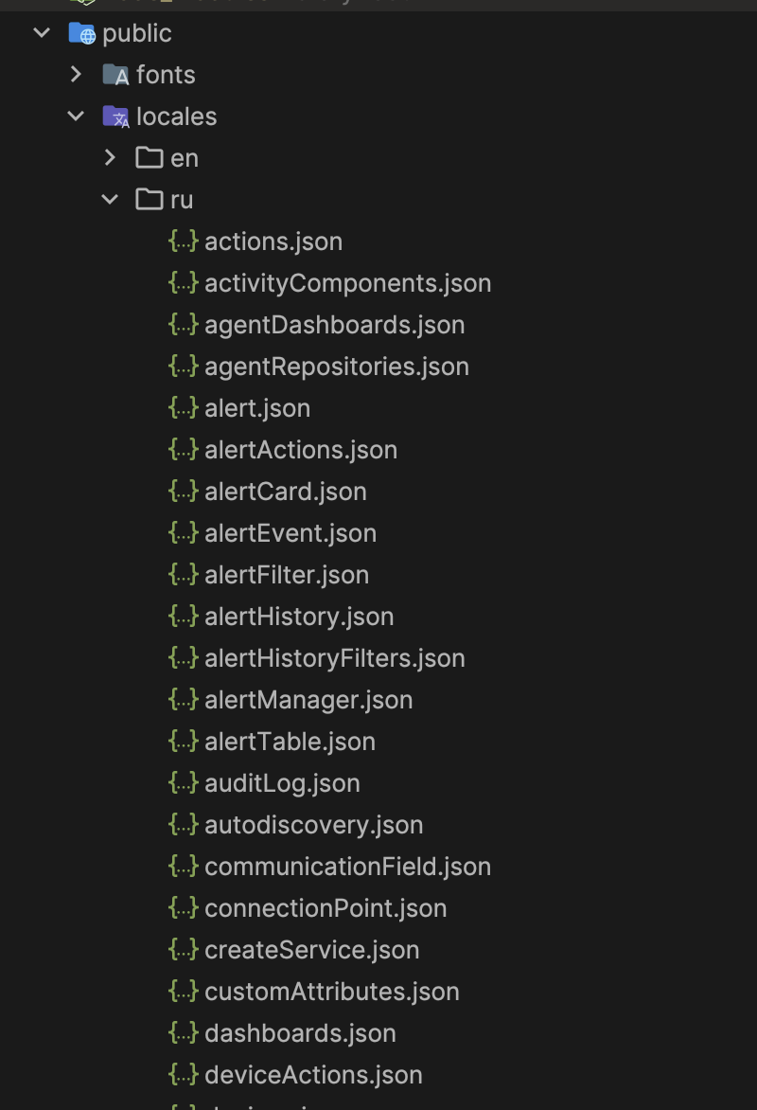
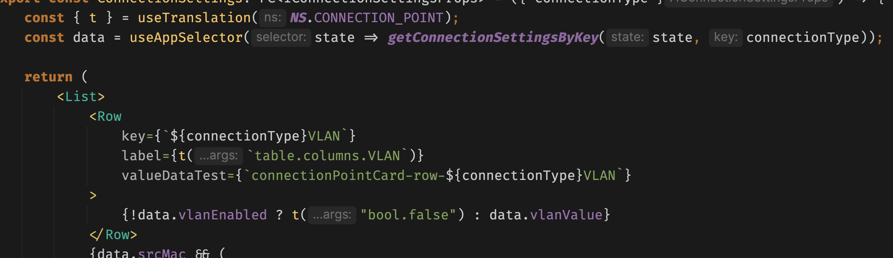
i18next
Файлы локализации могут храниться как статика сайта (в public)
Файлы можно получить запросом откуда угодно (свой сервер)
Файлы можно загружать динамически
00
Notes:
Отдельно нужно сказать про подход к хранению локализации
Храним в проекте фронта в статике – в целом удобно, но не переиспользуемо
Делаем свой сервер с файлами локализации – не так удобно, но переиспользуемо
Зачем нам переиспользование?
Вы будете делать разные backend-for-fronted, в частности по выгрузке в exсel и там вам тоже понадобится локализация – по этому вынести все в отдельный сервер + сделать библиотеку вокруг i18n это хорошая идея

